Slide 1
Strategie Spitalinformationssystem
Zu beachten gilt: Die erarbeiteten Ideen in diesem Dokument richten sich auf ein mögliches Szenario in 5-10 Jahren aus.
Wir nehmen an, dass viele Informationen in Zukunft mündlich (Diktat) aufgenommen werden, da sich der Trend der Sprachsteuerung mit einer hohen Wahrscheinlichkeit in den nächsten Jahren verstärken wird.
Wir gehen davon aus, dass Computer-Arbeitsplätze in Zukunft eine Umstrukturierung erfahren werden, weil die Netzwerktechnik in den letzten Jahren stark an Performance und Zuverlässigkeit zugenommen hat.

Slide 2
Softwareanbietung
Das Spitalinformationssystem wird als Dachsystem für Informationsmodule verwendet
Benutzer
Anspruchsgruppen
Selektion
Informationsverwaltung
Spitalinformationssystem
Module
Patienteninformationssystem
Management
Laborinformationssystem
Buchhaltung
Logistik
Ressourceninformationssystem
Überlegung: Viele Spitäler wollen nicht eine komplett neue Lösung sondern möchten möglicherweise gewisse Systeme aus kostengründen beibehalten. Unsere Idee besteht darin, ein Dachsystem zu verkaufen, bei welchem Module wie beispielsweise ein Laborinformationssystem-Modul dazugekauft warden kann. Das Dachsystem interoperiert mit den bestehenden System durch Schnittstellen (sofern eine Schnittstellenansteuerung möglich ist) und gibt selektierte Informationen an die Anspruchsgruppen weiter. Wenn ein Modul verkauft wird und sich etabliert erwägt der Kunde möglicherweise weiter Module zu kaufen.
Diese Strategie hat den Vorteil dass der Kunde keine Rundumerneuerung benötigt und seinen Betrieb mit kleinen Einschränkungen weiterführen kann, bei Zufriedenheit bleibt ihm die Möglichkeit weiter Module zu kaufen. Der Kunde verkleinert sein eigenes finanzielles Risiko und wir als Anbieter haben bessere Chancen ein System zu verkaufen

Slide 3

Frontend solution
Vereinfachtes Beispiel zur Übersicht.
Cockpit, Rolle Arzt
Spitalinformationssystem (Dachsystem)
Modul Labor
(bestehend)
Arzt
Patienteninformationssystem (bestehend)
Cockpit, Rolle Empfang
Modul Ressourcenverwaltung (neu)
Empfang

Slide 4
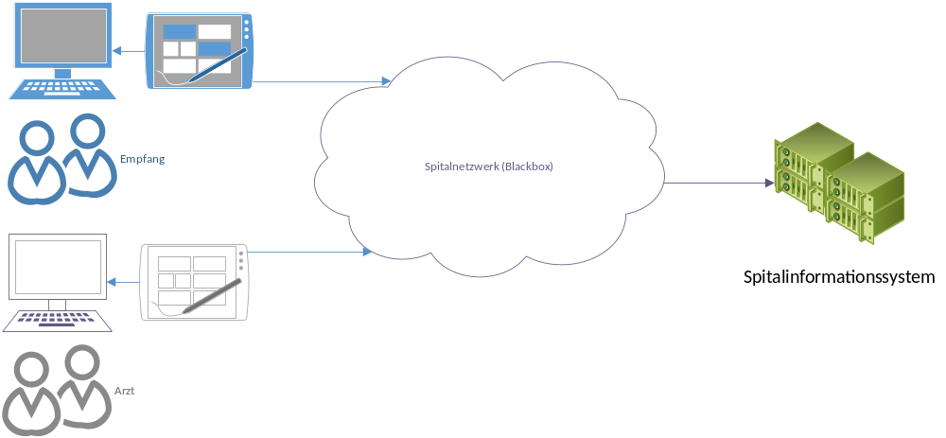
Workspace in a modern hospital
Jeder Arbeitsplatzbenutzer erhält ein Tablet Computer (Microsoft Surface ähnlich) mit welchem er sich über ein Remote-Programm mit seinem Benutzer auf seine zugeschnittene Arbeitsfläche einloggen kann. An den Arbeitsplätzen ist lediglich ein Monitor mit Dockinstation stationär. Durch diese Änderung ist das Personal flexibler und hat trotzdem persönliches Material, was eine gewünschte psychologische Auswirkung auf das Wohlbefinden zur Folge haben kann.

